Slide 1
SISTECURCAP Sistema de Registro de Cursos de Capacitación
Integrantes.
Sidar Fernando Rivas Berrios
Managua, 22 de Noviembre 2025

Slide 2
Introducción
El desarrollo de sistemas informáticos integrados se ha convertido en una competencia esencial dentro del campo de la tecnología y la gestión de información. En este contexto, el presente proyecto consiste en la creación de una aplicación desarrollada en Python que interactúa con una base de datos relacional diseñada en MySQL WorkBench.
La base de datos está conformada por diversas tablas fundamentales, como: roles, usuarios, matrículas, estudiantes, cursos, unidades de cursos, calificaciones por unidad y graduación, que permiten gestionar de manera eficiente los procesos administrativos y académicos relacionados con la formación estudiantil.

Slide 3
Objetivo General
Desarrollar un sistema de gestión académica utilizando Python y MySQL WorkBench, que permita administrar de manera eficiente la información relacionada con usuarios, estudiantes, cursos, matrículas, unidades, calificaciones y procesos de graduación.
Objetivos Específicos
Diseñar una base de datos relacional estructurada con las tablas necesarias para el funcionamiento del sistema académico.
Implementar interfaces gráficas intuitivas en Python que faciliten la interacción del usuario con el sistema.
Establecer la conexión entre Python y MySQL para ejecutar operaciones CRUD (crear, leer, actualizar y eliminar).
Automatizar procesos académicos como registro de matrículas, asignación de calificaciones y generación de informes.
Aplicar buenas prácticas de programación modular y manejo de errores.
Validar el correcto funcionamiento del sistema mediante pruebas de interacción y gestión de datos.

Slide 4
Metodología:
Enfoque Desarrollado:
Para la construcción del sistema se utilizó el Modelo de Desarrollo Incremental, debido a que este enfoque permite crear el sistema por módulos o componentes independientes.
En este proyecto, cada funcionalidad (como el CRUD de usuarios, estudiantes, cursos, matrículas y graduaciones) fue desarrollada, probada e integrada de forma progresiva.
Este modelo facilitó realizar correcciones, agregar mejoras y asegurar que cada módulo funcionara correctamente antes de avanzar al siguiente, permitiendo un desarrollo más flexible y controlado.

Slide 5
Técnica de Análisis:
Se utilizó la entrevista con la encargada de la oficina de capacitación, para reunir insumos de la información necesaria a almacenar y que genere informes en un momento determinado.
Con la información obtenida se determinó las tablas necesarias que conforman la Base de Datos. Tomando en cuenta las orientaciones del proyecto y la información recopilada, se creo la Base de Datos “sistecurcap” en MySQLWorkBench conectado a Xampp como servidor SQL.

Slide 6
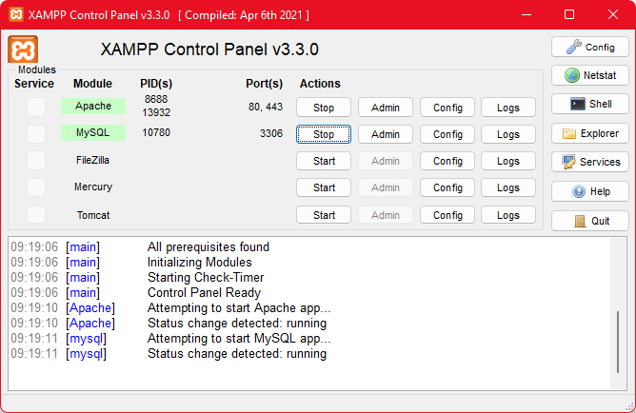

Slide 7
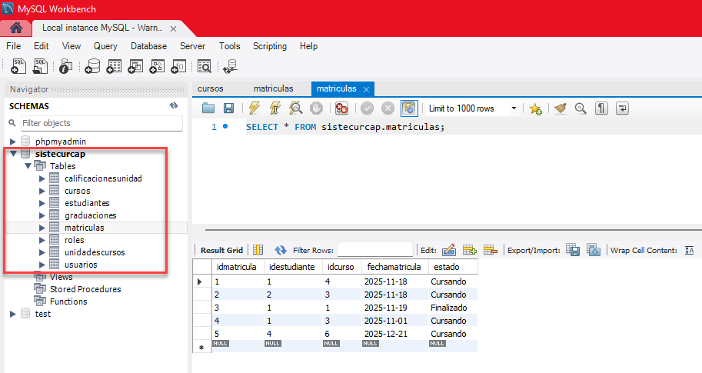
Diseño de Base de Datos:

Slide 8
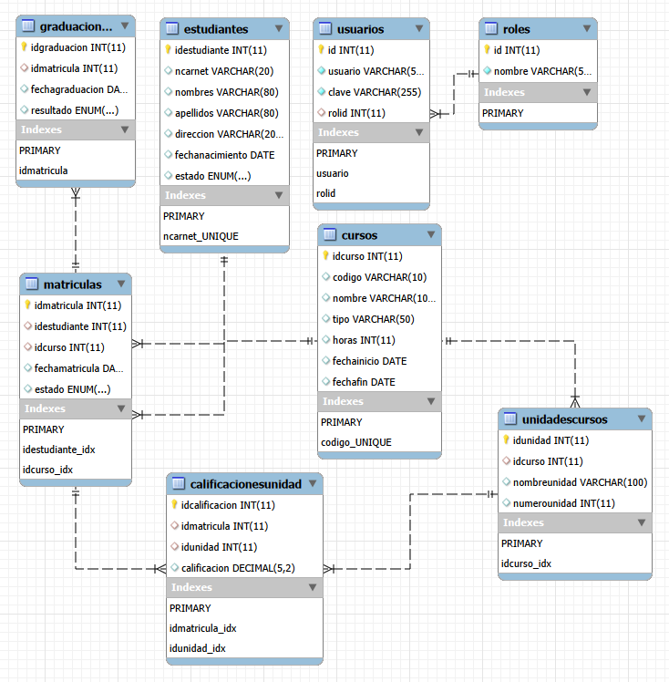
Entidad - Relación:

Slide 9
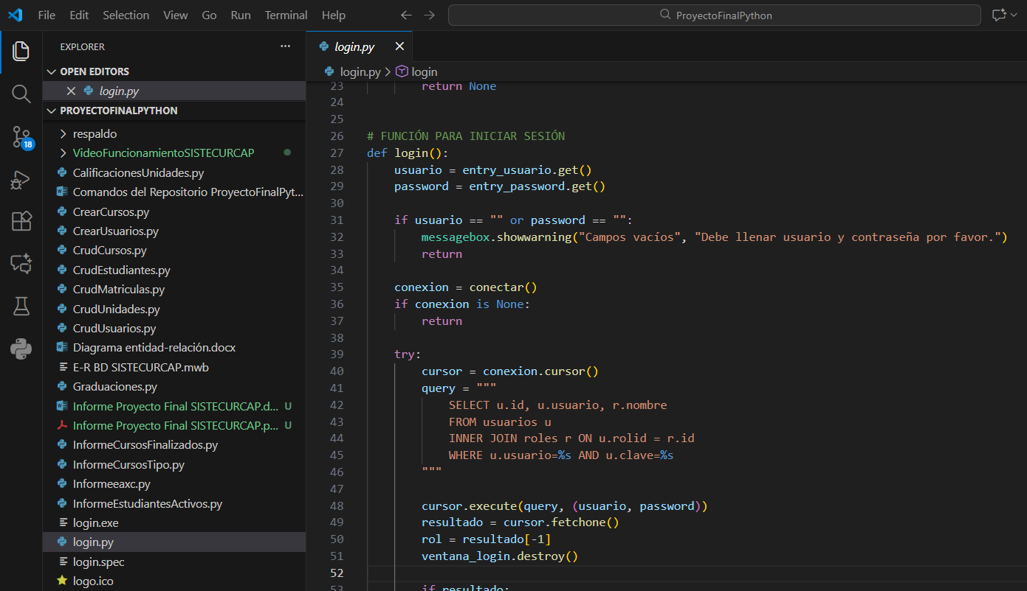
Herramienta de Desarrollo:

Slide 10
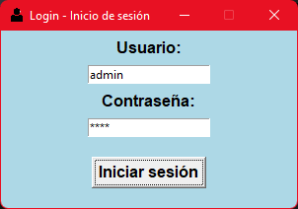
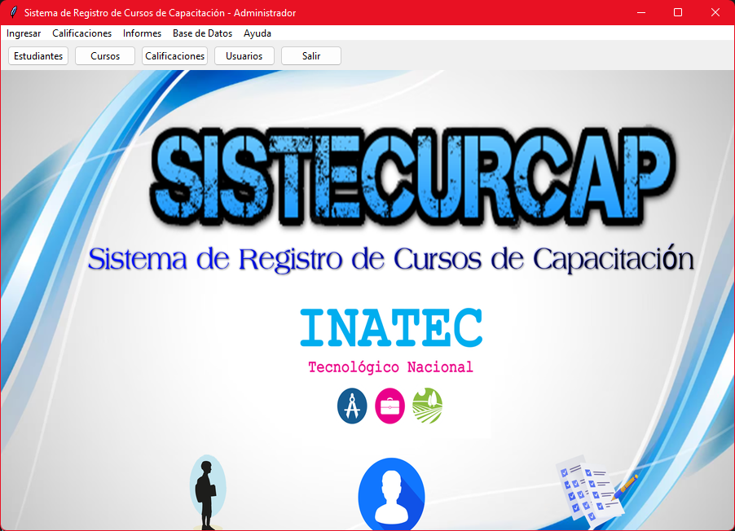
Formularios:

Slide 11
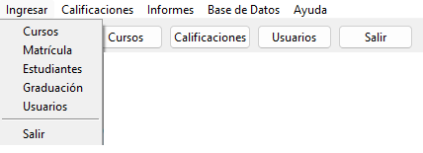
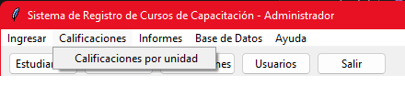
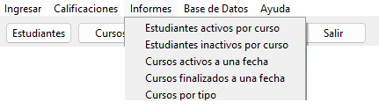
Barra de Menú:

Slide 12
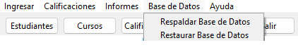
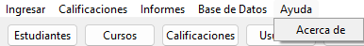

Slide 13
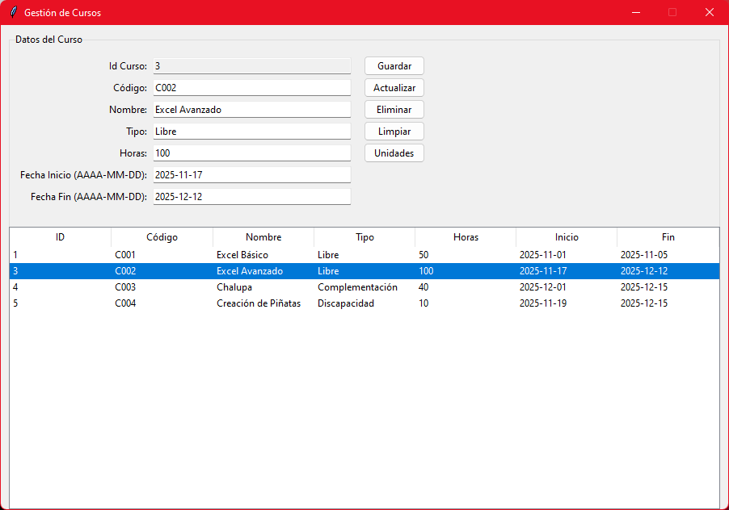

Slide 14
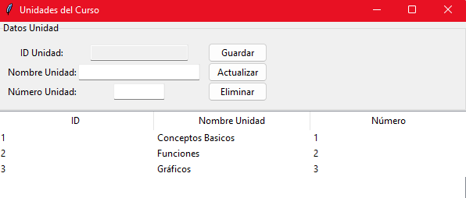

Slide 15
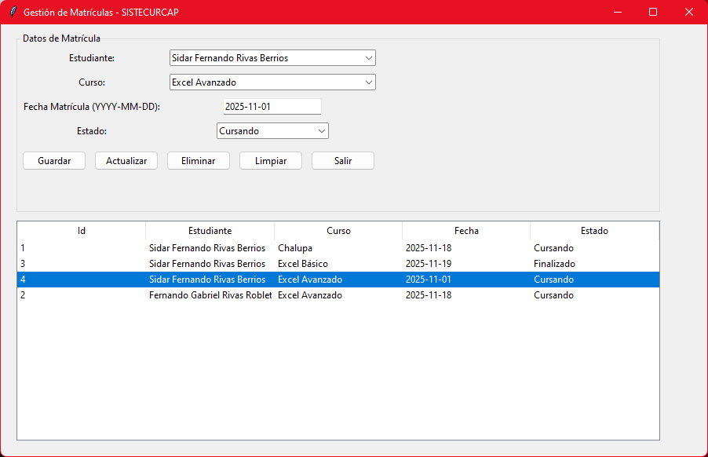

Slide 16
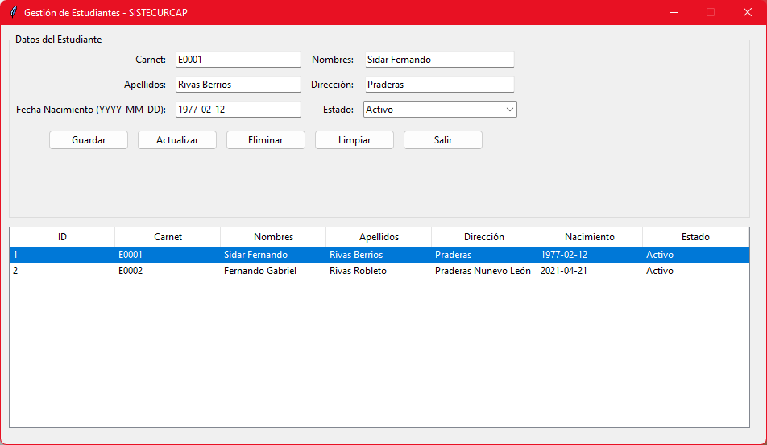

Slide 17
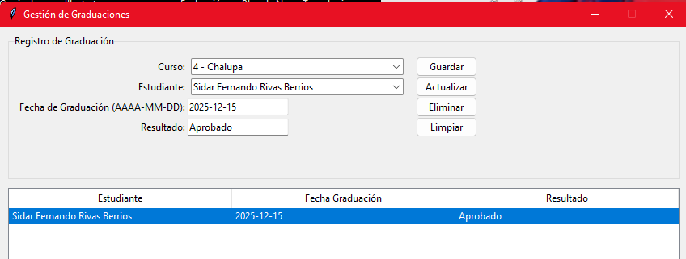

Slide 18
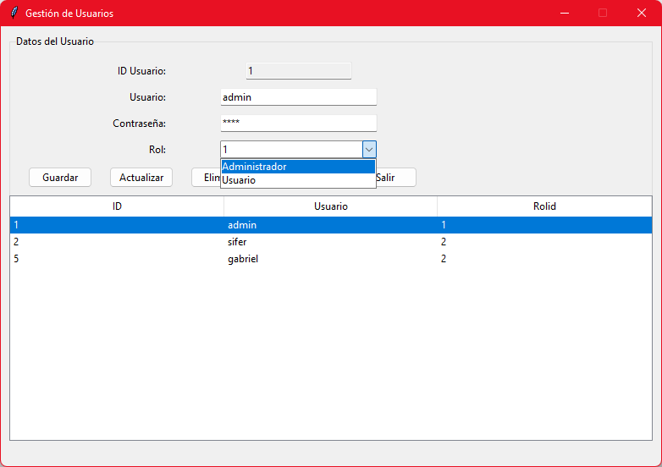

Slide 19
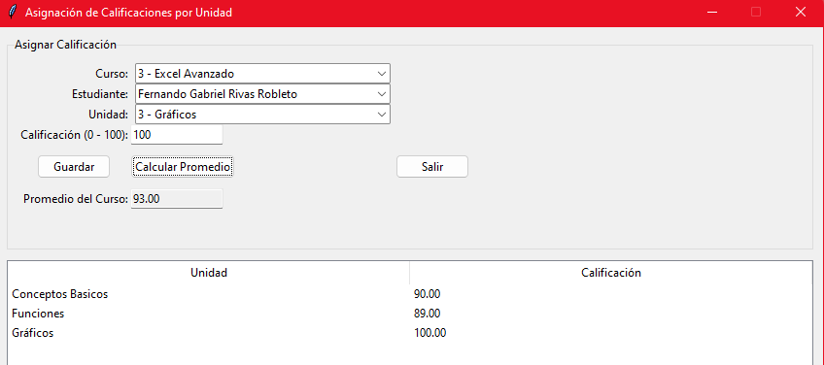

Slide 20
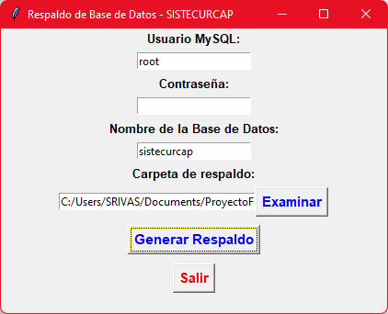

Slide 21
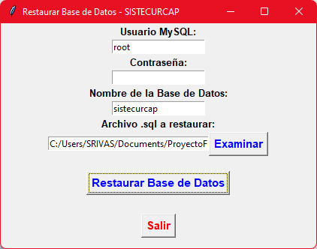

Slide 22
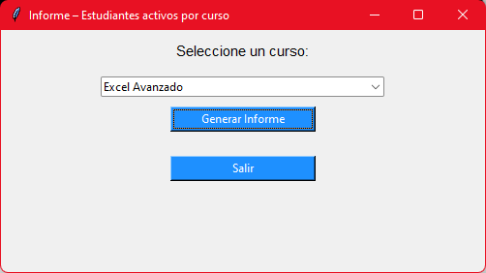

Slide 23
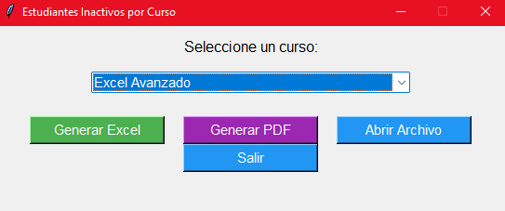

Slide 24
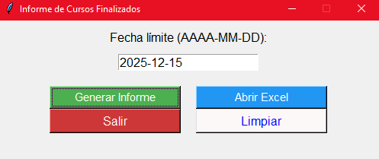

Slide 25
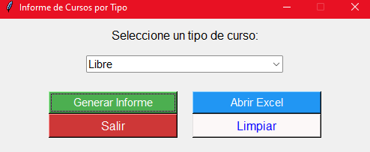

Slide 26
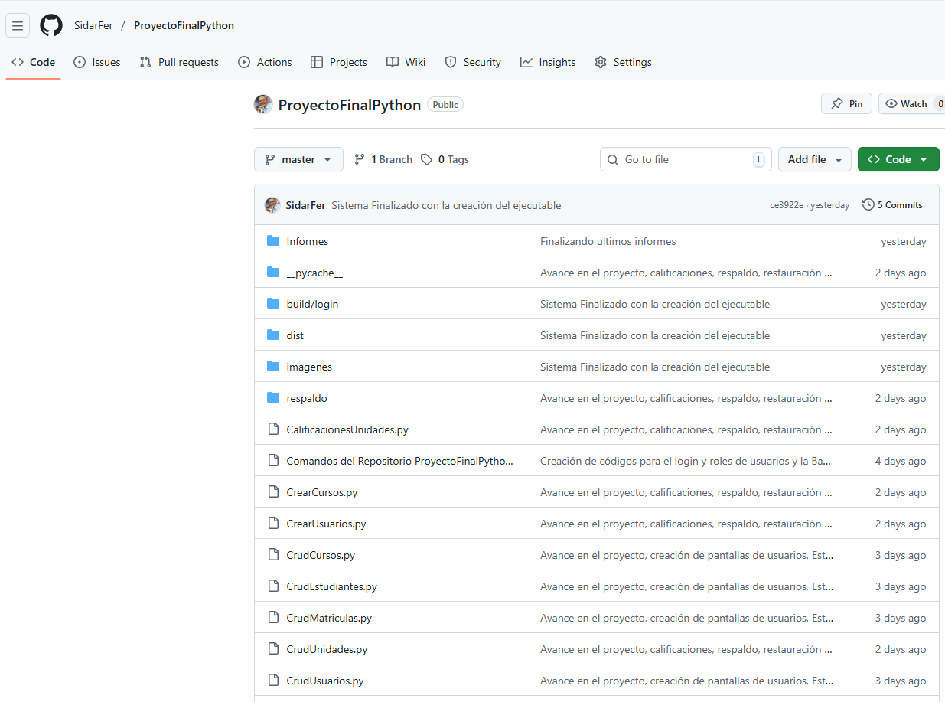

Slide 27
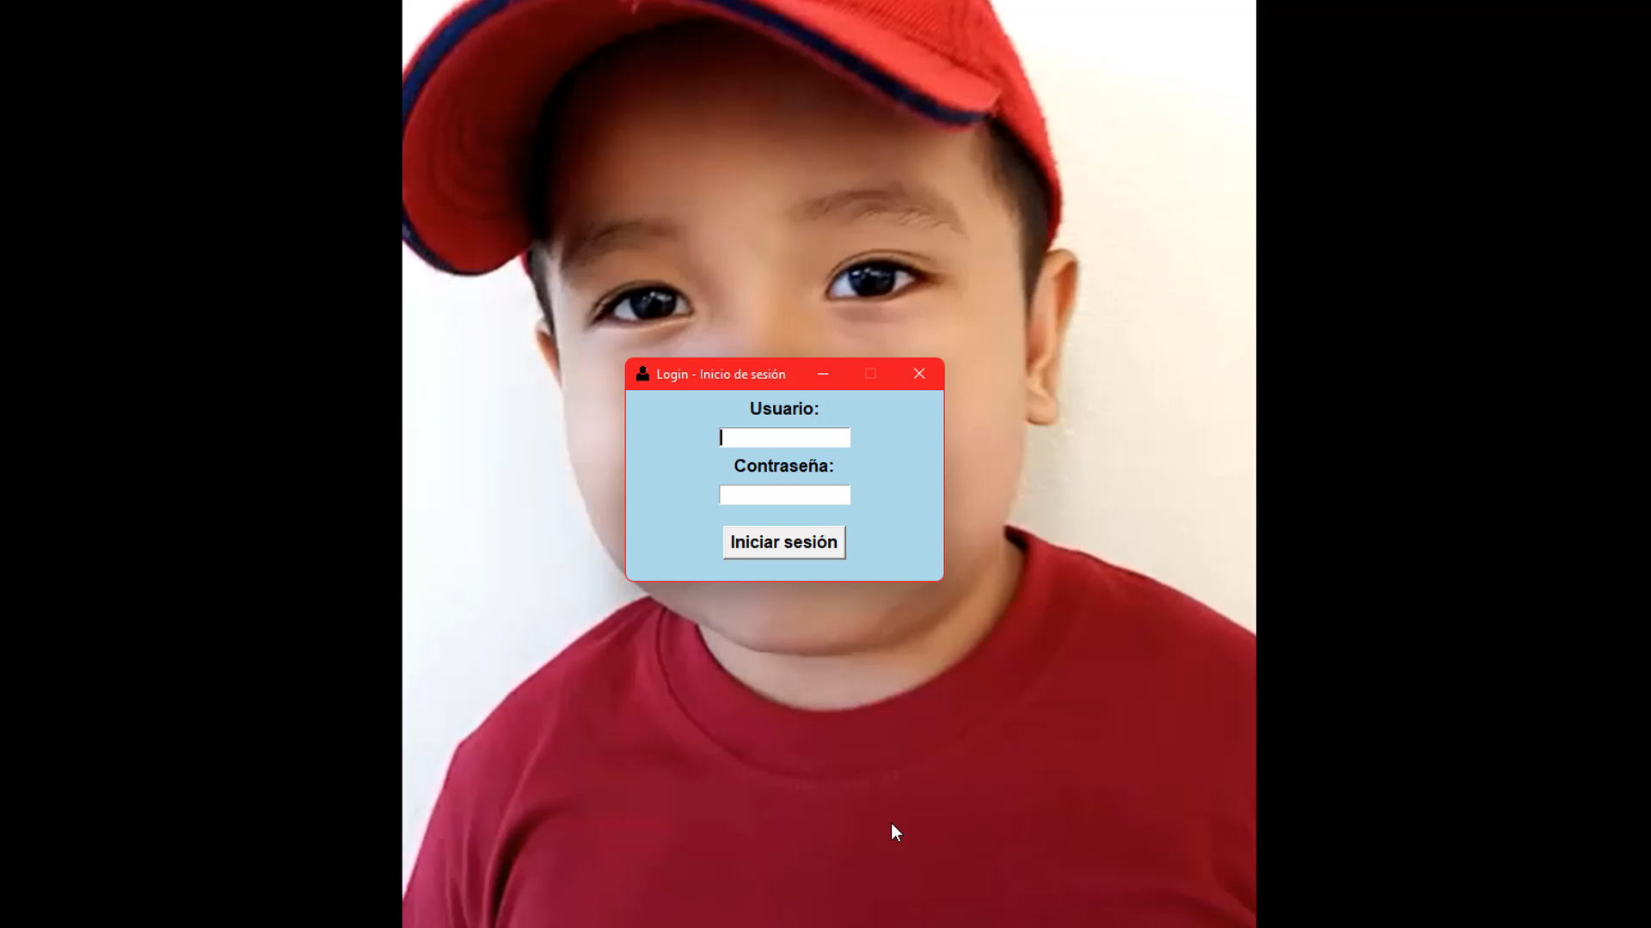

Slide 28
Conclusiones:
La creación de este sistema académico en Python con una base de datos en MySQL WorkBench representa un logro significativo tanto en el ámbito técnico como en el formativo.
Su desarrollo permitió aplicar conocimientos en programación, diseño de bases de datos, interfaces gráficas y manejo de errores. Además, fortaleció la comprensión sobre cómo se construyen sistemas reales que gestionan grandes cantidades de información de manera organizada y eficiente.

Slide 29
Bibliografía:
Bibliografía proporcionada por el docente.
Chat GPT.
DeepSeek.

Slide 30


